Slide 1
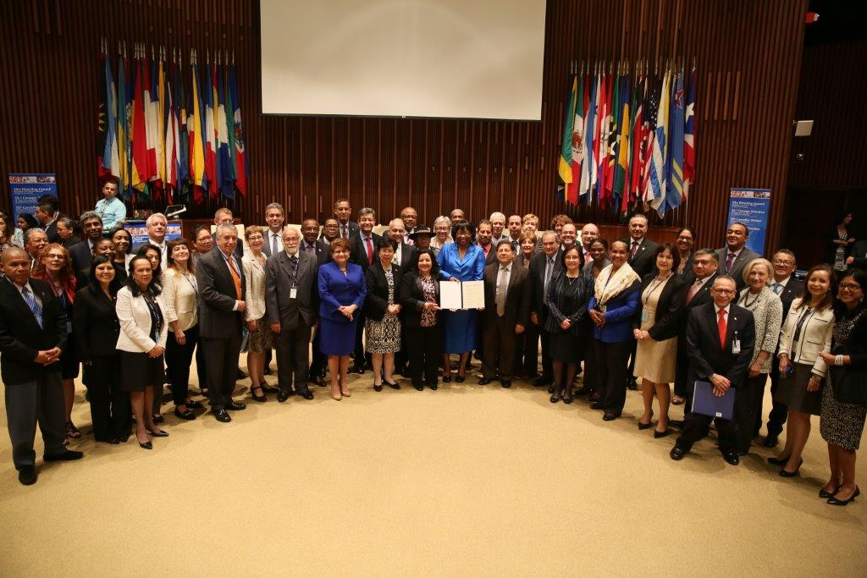
La declaración de la eliminación del sarampión endémico en la Región de las Américas, durante el 55vo Consejo Directivo de la OPS. 27 de septiembre del 2016, Washington, D.C.
Crédito: OPS/OMS.

